Slide 1
Қыркүйектің он төрті Компьютердің негізгі құрылғылары

Slide 2
Дербес компьютер деген не?

Slide 3
Компьютердің негізгі құрылғылары:
Монитор
Жүйелік
блок
Тышқан
Пернетақта

Slide 4
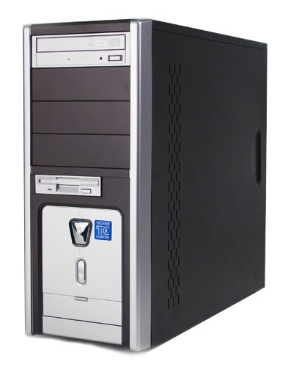
Жүйелік қорап
Жүйелік блок (Системный блок) - бұл компьютердегі кез келген ақпараттарды (текстік, графиктік, т.б.), электр сигналдарының тізбектері ретінде өте үлкен жылдамдықпен қабылдауға және өңдеуге негізделген құрылғы.

Slide 5
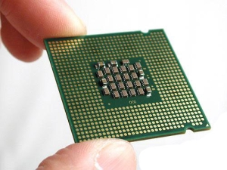
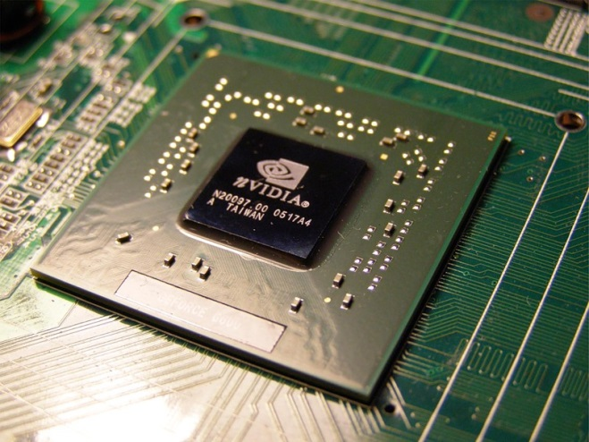
Процессор
Ол компьютердің басты бөлігі.
Ол өзіне ұсынылған программа бойынша есептеулерді жүзеге асырады және компьютерлерді жалпы басқарады.
Оны кез-келген компьютердің “миы” деуге болады.

Slide 6
Монитор
Монитор (дисплей)-бұл кез-келген ақпараттарды (текстік, графиктік және т.б) экранға шығаруға негізделген құрылғы.

Slide 7
Монитор
Мониторды адамға ақпараттарды беріп отыратын компьютердің “тілі” деп қарауға болады

Slide 8
Монитор
Монитордың алдында көп отыруға болмайды, себебі:
Көз тез шаршайды.
Дисплей жұмыс атқарып тұрғанда электромагниттік және ультракүлгін сәуле бөлініп отырады.
20 минут жұмыс жасағаннан кейін 5 минуттай демалуды, көз жаттығуларын жасап отыруды Ұмытпа!

Slide 9
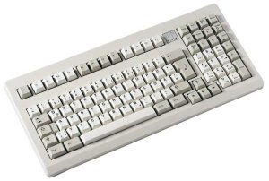
Пернетақта
Пернетақта (клавиатура)-бұл кез-келген ақпараттарды (сандық, символдық және т.б) компьютерге енгізуге негізделген құрылғы.

Slide 10
Пернетақта
Пернетақтамен жұмыс кезінде мыналарды үнемі есіңнен шығарма:
Пернелерді ақырын басу;
Қатты соққылардан сақтану;
Қолың таза және құрғақ болсын!
Пернетақтаның үстіне зат қоюға болмайды!

Slide 11
Пернетақта
Пернелер бірнеше блокқа (топқа) бөлінеді.
Функционалдық пернелер
Цифрлық пернелер
Символдық пернелер
Меңзерді экран бетінде басқару пернелері

Slide 12
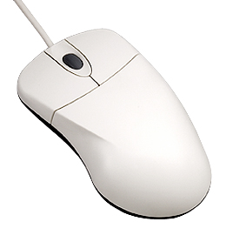
Тышқан
Тышқан (мышь)-бұл компьютерде берілетін командаларды жарық қаламымен басқаруға негізделген құрылғы.

Slide 13
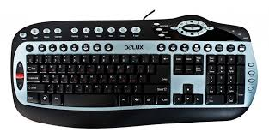
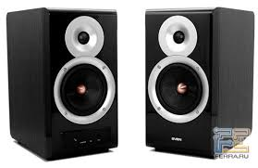
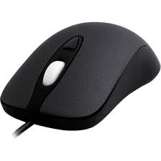
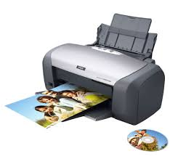
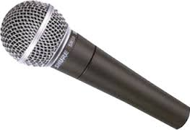
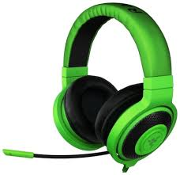
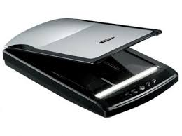
Компьюьтердің қосымша құрылғылары
2
3
1
4
8
5
6
7

